Slide 1
Window Programming 14-1
播放GIF動畫
Yuan Ze University

Slide 2
播放GIF 影像動畫
ImageAnimator.CanAnimate(img) ; // img是否 是動畫影像
ImageAnimator.Animate(img, …) ; // 播放動畫
ImageAnimator.StopAnimate(img, …) ; // 停止播放動畫
ImageAnimator.UpdateFrames(); // 推進到下一個動畫框架 Frame

Slide 3
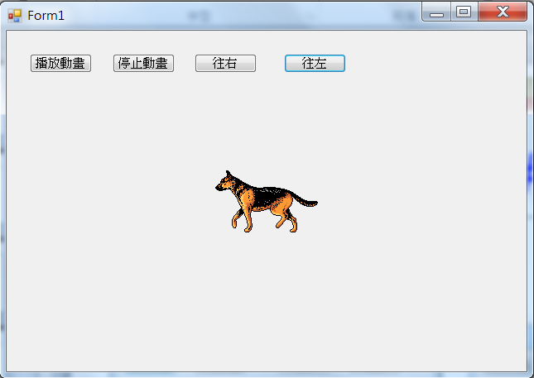
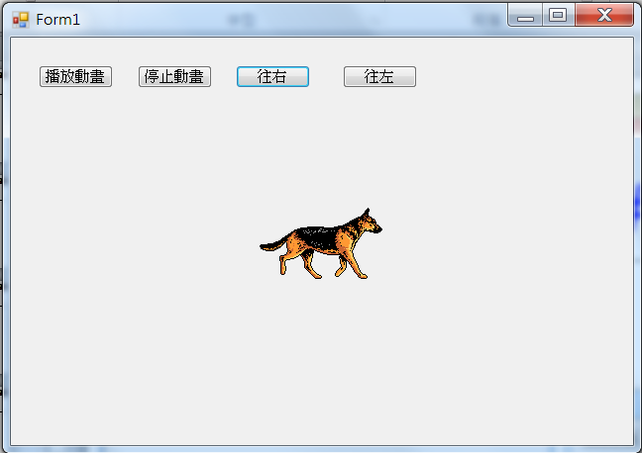
GIF ImageAnimator

Slide 4
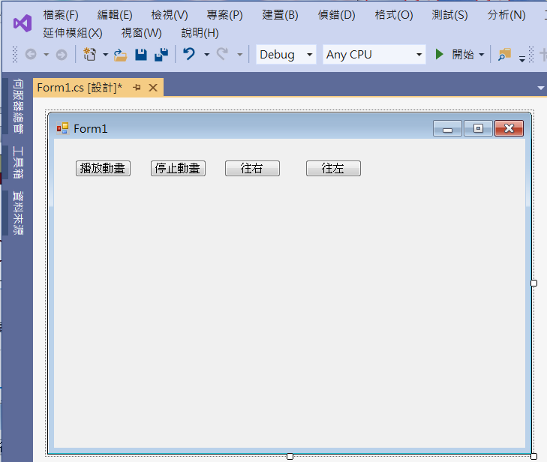
GIF ImageAnimator
Button1
Button2
Button3
Button4

Slide 5
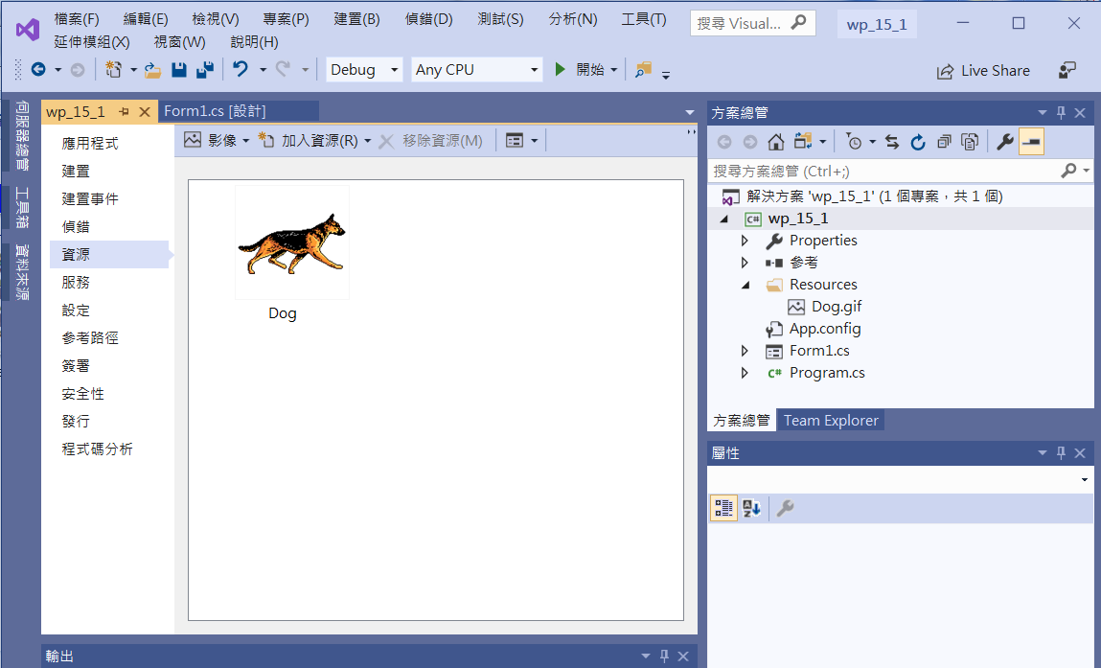
GIF ImageAnimator
Add image resource

Slide 6
GIF ImageAnimator
public partial class Form1 : Form
{
Bitmap img; // Bitmap 影像
int dir = -1; //1 往右 -1 往左
public Form1()
{
InitializeComponent();
img = Properties.Resources.Dog; // 影像從資源載入 Gif
}

Slide 7
GIF ImageAnimator
private void Form1_Paint(object sender, PaintEventArgs e)
{
int Cx = ClientSize.Width / 2; // 視窗客戶區 正中心
int Cy = ClientSize.Height / 2;
ImageAnimator.UpdateFrames(); // 推進到下一個動畫框架 Frame
e.Graphics.DrawImage(img, Cx - dir * img.Width / 2, Cy - img.Height / 2, dir * img.Width, img.Height);
}

Slide 8
GIF ImageAnimator
// 當動畫框架變更時要呼叫的方法
private void OnFrameChanged(object sender, EventArgs e)
{
Invalidate(); // 要求表單重畫
}
private void Button1_Click(object sender, EventArgs e)
{
if (ImageAnimator.CanAnimate(img)) // 是否 是動畫影像
{
// 播放動畫
ImageAnimator.Animate(img, new EventHandler(this.OnFrameChanged));
}
}

Slide 9
GIF ImageAnimator
private void Button2_Click(object sender, EventArgs e)
{
// 停止播放動畫
ImageAnimator.StopAnimate(img, new EventHandler(this.OnFrameChanged));
}
private void Button3_Click(object sender, EventArgs e)
{
dir = 1;
Invalidate();
}

Slide 10
GIF ImageAnimator
private void Button4_Click(object sender, EventArgs e)
{
dir = -1;
Invalidate();
}

Slide 11
Exercise#14-1

Slide 12
內容來源
  Visual C# 2012 視窗程式設計：繪圖與遊戲專題(鄞永傳/著; 松崗)
  跟著範例學會Visual C# 2015(張逸中/著; 博碩)
  Visual C# 2013視窗程式設計(黃聰明/著; 松崗)

